Slide 1
토 목 종 합 설 계
1 조 - M. I. K
발 표 자 : 설 준 엽

Slide 2
First. 표지병 기준
Contents
Second. 선의 종류 및 규격
Third. 차선 및 횡단보도 설치도

Slide 3
First. 표지병
● 기 준
설치장소 : 도로의 중앙선, 차선 경계선, 전용차선, 노상장애물, 안전지대 등 노면표시의 기능을 보완할 필요가 있는 곳에 설치한다.
설치금지 지점 : 횡단보도 및 교차로 정지선 등 도로의 가로방향 설치를 금지하며, 표지병의 설치로 인해 안전주행을 해칠 우려가 있는 지점에는 설치하여서는 안된다.
점등형 표지병 : 안개 잦은 곳 등에 제한적으로 적용하되, 그늘진 장소는 피한다.

Slide 4
First. 표지병
● 재 질
표지병의 몸체는 알루미늄 합금 또는 합성수지로 제작할 수 있으며, 충격에 강하고 충분한 강도와 내구성을 가지고 있어야 한다.
● 시 험
표지병의 시험은 부식시험, 렌즈충격시험, 방수성시험, 강도시험, 온도순환시험, 모래분사시험, 내후성 시험등으로 나누어 진다.
강도시험: 금속으로 제작된 실린더(두께 6.3mm, 내경 76.2mm, 높이 50mm이상) 상부 중앙에 표지병을 올려놓고 그 중앙에 금속으로 된 원형(직경 25.4mm)의 압축봉으로 900kg까지의 하중을 가하였을 때 육안으로 검사 시 파손이나 뒤틀림 등의 변형이 없어야 한다.

Slide 5
Second. 선의 종류 및 규격
구 분 선 종 류 |  |  | 도로교통법 시행규칙 | 표 준
 |  |  |  | 도시지역 도로 | 지방 지역도로 | 자동차 전용도로 (고속도로)
중앙선 | 점 선 | 도색길이(l₁) | 300 | 300 | 300 | 300
 |  | 빈길이(l₂) | 300 | 300 | 300 | 300
 |  | 폭원(w) | 15～20 | 15～20 | 15～20 | 15～20
 | 실 선 | 폭원(w) | 15～20 | 15～20 | 15～20 | 15～20
 | 복 선 | 폭원(w) | 10～15 | 10～15 | 10～15 | 10～15
 |  | 간격(s) | 10～15 | 10～15 | 10～15 | 10～15
차선 | 실 선 | 폭원(w) | 10～15 | 10～15 | 10～15 | 10～15
 | 점 선 | 도색길이(l₁) | 300～1,000 | 300 | 500 | 1,000
 |  | 빈길이(l₂) | (1～2) l₁ | 500 | 800 | 1,000
 |  | 폭원(w) | 10～15 | 10～15 | 10～15 | 10～15
길가장자 리구역선 | 실 선 | 폭원(w) | 15～20 | 15～20 | 15～20 | 15～20

Slide 6
Second. 선의 종류 및 규격
● 정지선
01 신호기 설치 유무와 관계없이 자동차가 정지하여야 할 필요가 있는 지점에 설치하
여야 한다.
02 백색실선을 해당지점으로부터 2~5m 전방에 설치하여야 한다.
03 폭원은 30~60cm로 한다.
04 설치규격은 도로교통법시행규칙 별표1 및 표준도에 따라야한다.

Slide 7
Second. 선의 종류 및 규격
● 횡단보도 기준
01 횡단하는 보행자를 보호할 필요가 있는 장소나 지점에 설치해야 한다.
02 횡단보도를 설치한 곳에서 필요한 지점이나 장소에 설치해야 한다.
03 보행자 및 차량의 교통량이 많은 장소에 설치해야 한다.
04 육교, 지하도부근 및 다른 횡단보도로부터 200M이내에는 설치하지 않는다. 단, 어린이 보호구역이나 보행자의 안전에 필요한 경우에는 그러하지 않는다.

Slide 8
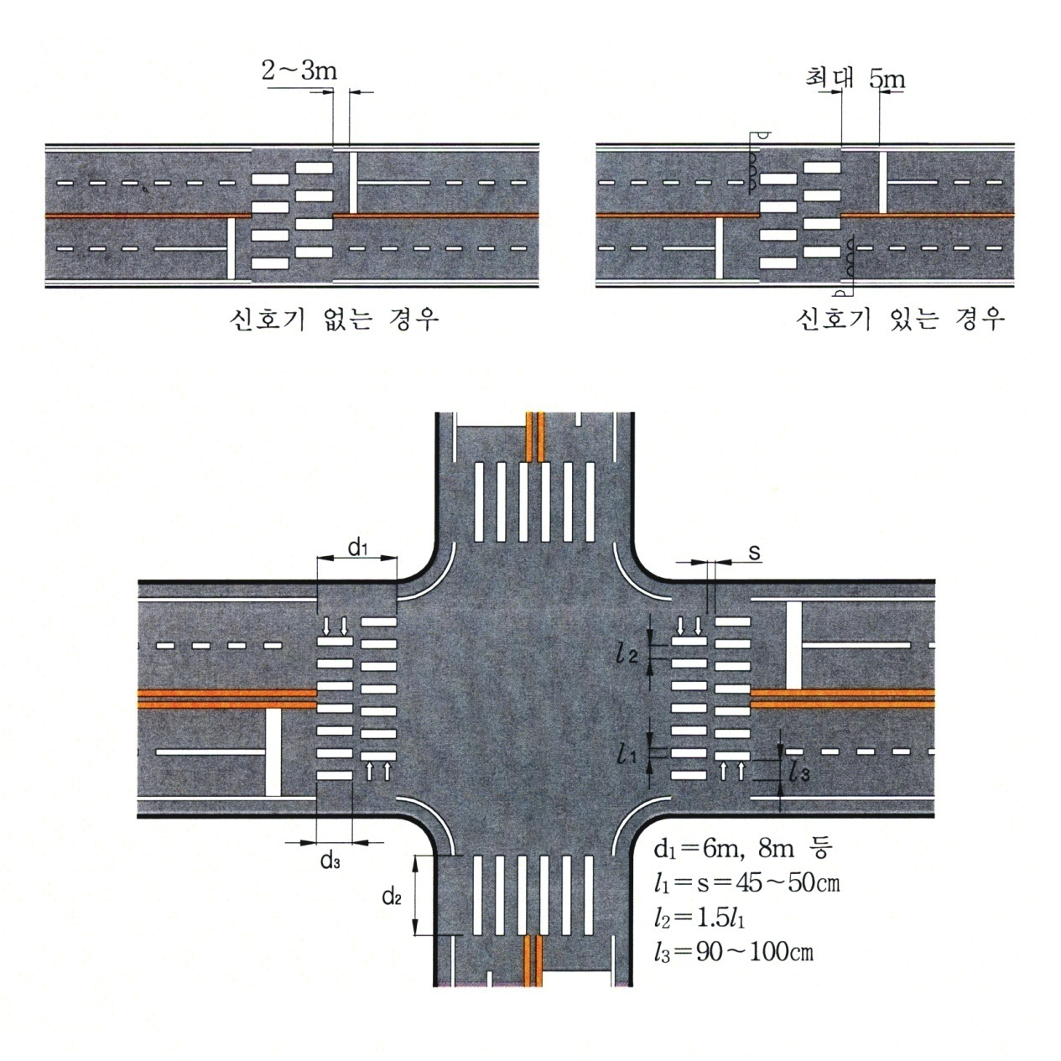
Second. 선의 종류 및 규격

Slide 9
Second. 선의 종류 및 규격
● 평균 보폭
피험자 |  | 보폭(cm)
10~30대 | 남(n=22) |  | 74.70±7.02
 | 여(n=20) |  | 70.49±7.29
40~60대 | 남(n=18) |  | 68.63±5.45
 | 여(n=22) |  | 63.16±5.85
횡단보도 옆 매립형 표지병의 간격
=69.25 cm
한국걷기과학학회지, 제8권, p65

Slide 10
Third. 차선 및 횡단보도 설치도 (중로 12m이상~25m미만)

Slide 11
& A

Slide 12
& A
Hank you

